Slide 1


Yêu cầu về phần cứng và phần mềm
khi lập trình Android
Notes:
Tác giả: Trần Duy Thanh
Phone: 0987773061
Email: duythanhcse@gmail.com
Blog: http://duythanhcse.wordpress.com

Slide 2
Nội dung bài học
Yêu cầu về phần cứng: Máy tính, điện thoại
Yêu cầu phần mềm: Hệ điều hành, JDK, Công cụ Android Studio, Android Emulator
Nên chọn phần mềm nào phù hợp nhất?

Slide 3
Yêu cầu về phần cứng
Máy tính
Điện thoại

Slide 4
Yêu cầu về phần cứng
Máy tính:
3 GB RAM minimum, 8 GB RAM recommended; plus 1 GB for the Android Emulator (ngon nên là 12GB)
2 GB of available disk space minimum, 4 GB Recommended (500 MB for IDE + 1.5 GB for Android SDK and emulator system image) (không lo lắm vì giờ mua ổ cứng thường 500 GB)
1280 x 800 minimum screen resolution (thường đã support)
For accelerated emulator: 64-bit operating system and Intel® processor with support for Intel® VT-x, Intel® EM64T (Intel® 64), and Execute Disable (XD) Bit functionality (Khi mua nhớ kiểm tra mainboard, hỏi người bán)

Slide 5
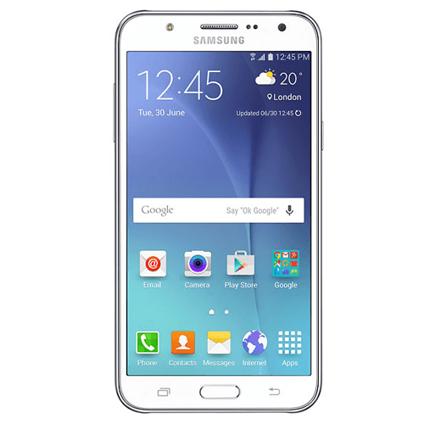
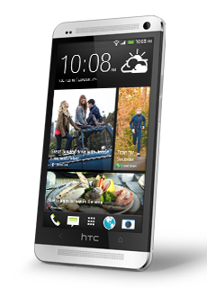
Yêu cầu về phần cứng
Điện thoại:
Nên mua của SamSung, HTC để dễ tìm Driver

Slide 6
Yêu cầu phần mềm
Hệ điều hành
JDK
Android SDK và công cụ Android Studio
Android Emulator

Slide 7

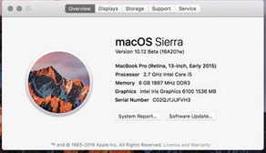

Yêu cầu phần mềm
Hệ điều hành:
Microsoft® Windows® 7/8/10 (32- or 64-bit)
Mac® OS X® 10.10 (Yosemite) or higher, up to 10.12 (macOS Sierra)
Linux: GNOME or KDE desktop

Slide 8

Yêu cầu phần mềm
JDK
Tùy vào hệ điều hành 32bit hay 64bit mà chọn JDK phù hợp
Android dựa trên JDK để phát triển, nên phải cài đặt JDK trước

Slide 9

Yêu cầu phần mềm
Android SDK và Công cụ Android Studio
Là nền tảng và công cụ dùng để lập trình Android. Phải cài JDK trước khi cài Android SDK và Android Studio

Slide 10
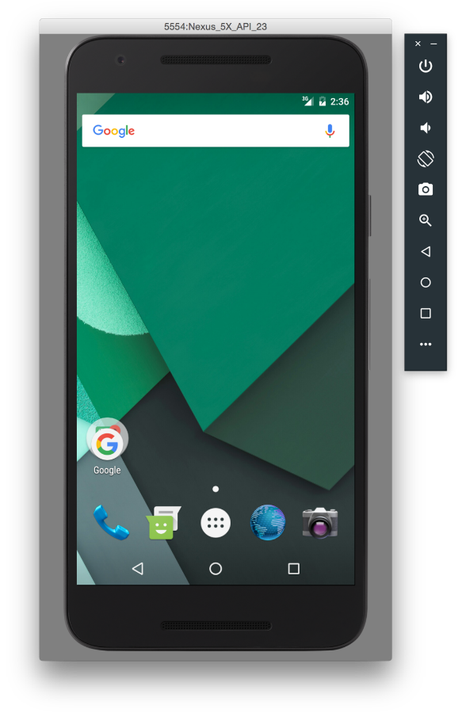
Yêu cầu phần mềm
Android Emulator
Là công cụ để kiểm thử phần mềm Android, nếu không có máy thật thì dùng Emulator có sẵn của Android Studio để sử dụng.

Slide 11
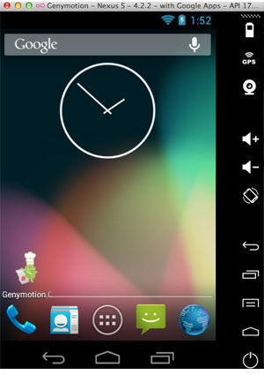
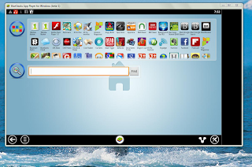
Yêu cầu phần mềm
Android Emulator
Ngoài ra có thể sử dụng Genymotion, BlueStack

Slide 12
Nên chọn phần mềm nào phù hợp nhất
Khóa học này focus trên HĐH Windows
Nên cài: Win 10 Pro 64bit
Sử dụng Android Studio
Sử dụng Android Emulator

Slide 13


Hey! Coding is easy!
END

